Slide 1



Транспортная компания
Всегда в движении. Всегда с вами.

Slide 2


47
10
О КОМПАНИИ
постоянных
клиентов
Компания «4 ВЕТРА» осуществляет весь комплекс логистических услуг по всей РФ.
Наша цель: сделать грузоперевозки максимально комфортными и доступными для всех.
Исходя из этого, мы предоставляем транспорт различного типа и грузоподъемности.
минут расчет стоимости
рейса в среднем
3.950
тонн перевезенного груза в месяц

Slide 3







Как мы понимаем идеальную работу с клиентом:
ОПТИМИЗАЦИЯ РАСХОДОВ
Исходя из ваших потребностей, мы подберём оптимальный маршрут по срокам и стоимости.
ОПЕРАТИВНОЕ ИНФОРМИРОВАНИЕ
Персональный менеджер готов 24/7 сообщить о местонахождении груза.
ЭКОНОМИЯ ВРЕМЕНИ
Решение всех вопросов в пути следования вашего груза мы берем на себя!

Slide 4

ЧТО МЫ МОЖЕМ ВАМ ПРЕДЛОЖИТЬ
ТРАНСПОРТНЫЕ УСЛУГИ
- перевозки автомобильным транспортом
- перевозки авиа/морским/жд транспортом
Перевозка грузов от 10 кг до 26 т., в том числе с температурным режимом.
СКЛАДСКИЕ УСЛУГИ
Хранение и распределение груза на складах партнеров.
СОПРОВОДИТЕЛЬНЫЕ РАБОТЫ
Организация погрузо-разгрузочных / такелажных работ, предоставление доп. оборудования (рохля, тележки, ремни и т.д.).
ПЕРЕВОЗКА СБОРНЫХ ГРУЗОВ
СПЕЦ ТРАНСПОРТ
Дополнительная возможность ставить спец. транспорт под ваши потребности (тралы, контейнеровозы, шаланды и т.д.)
МУЛЬТИМОДАЛЬНЫЕ / КОМБИНИРОВАННЫЕ ПЕРЕВОЗКИ
Организация перевозок с комбинированием типа/грузоподъемности транспорта.
СТРАХОВАНИЕ ГРУЗА

Slide 5




ПРЕИМУЩЕСТВА
Доступная цена
Перевозка груза «от двери до двери» без скрытых условий и посредников, что позволяет предлагать цены до 2-х раз ниже, чем у крупнейших логистических компаний.
Сервис 24/7
На всех этапах перевозки с Вами работает персональный менеджер, готовый ответить на все интересующие вопросы.
Ваш груз – наша забота
Несем полную материальную ответственность за сохранность Вашего груза. Только опытные водители. Доставка всегда в срок.

Slide 6
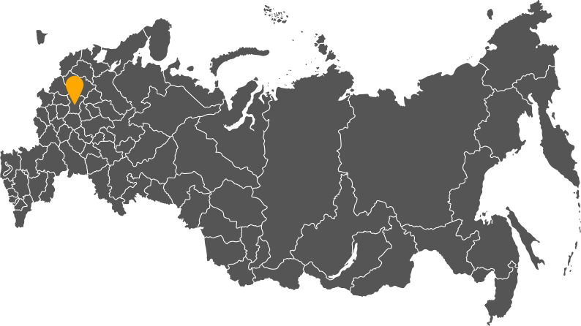
ГЕОГРАФИЯ
РАБОТА ПО ВСЕЙ РФ
Доставка грузов осуществляется по всем городам России от Санкт-Петербурга до Владивостока.

Slide 7


ДОВЕРЬТЕ ПЕРЕВОЗКУ САМОГО ЦЕННОГО ПРОФЕССИОНАЛАМ
Свяжитесь с нами, и мы предложим выгодный вариант для сотрудничества.
8-977-104-56-08 Виктория
8-977-104-25-92 Антон
8-977-104-35-47 Андрей
E-mail: transport@llc4winds.ru
ИНН: 9717172553 КПП: 771701001

